Slide 1

Беспереводные способы семантизации иноязычной лексики

Slide 2


Slide 3
БЕСПЕРЕВОДНОЙ МЕТОД
занятия ведутся на иностранном языке; грамматические конструкции усваиваются как клише, упор на заучивание целых предложений, без детального объяснения правила; изучение лексики и грамматики проходит на основании повседневной речи, копирование и заучивание диалогов, текстов, фраз; в основе усвоения информации – заучивание.

Slide 4
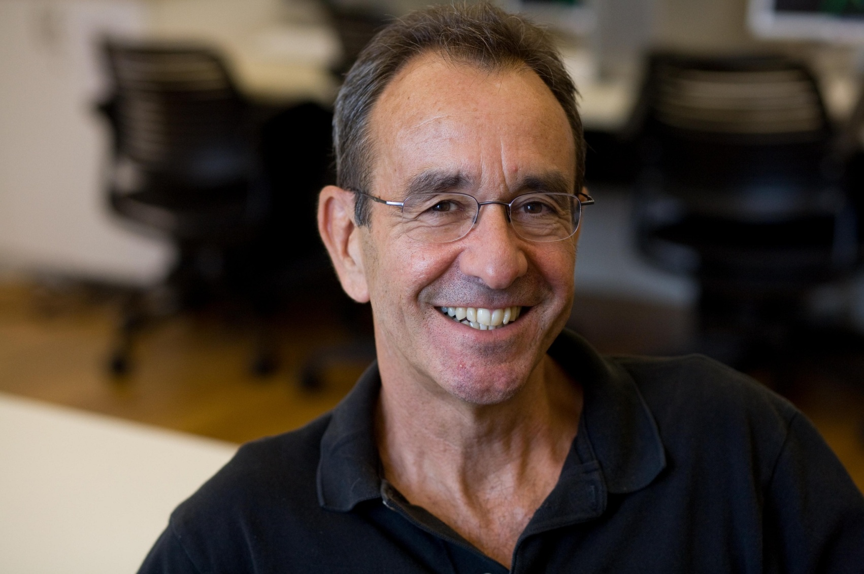
Scott Tornberry

Slide 5
Беспереводные способы семантизации иноязычной лексики:
Наглядность.
Словообразование.
Синонимы / антонимы.
Дефиниции.
Контекстуальная догадка.
Созвучие с родным языком.
Обобщение / перечисление.
Ассоциации.

Slide 6
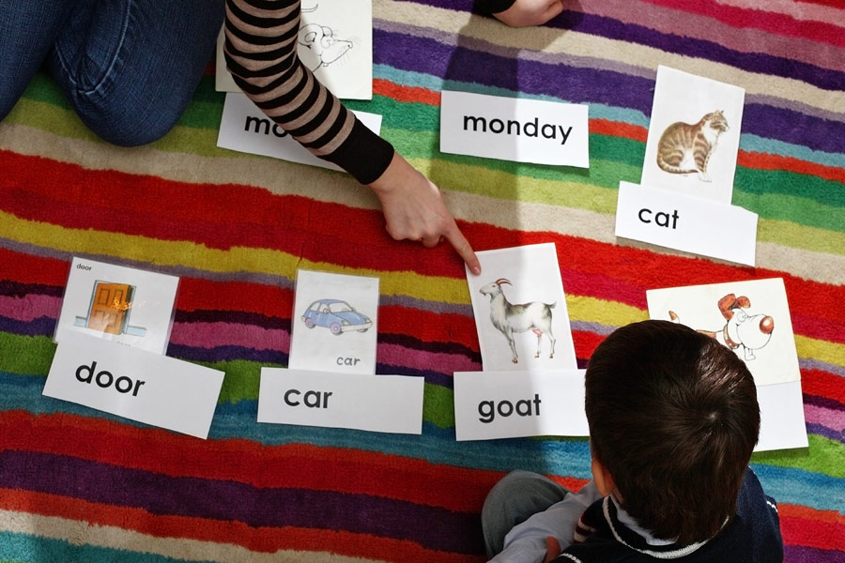
Раскрытие значения слов по сопровождающей наглядности.

Slide 7


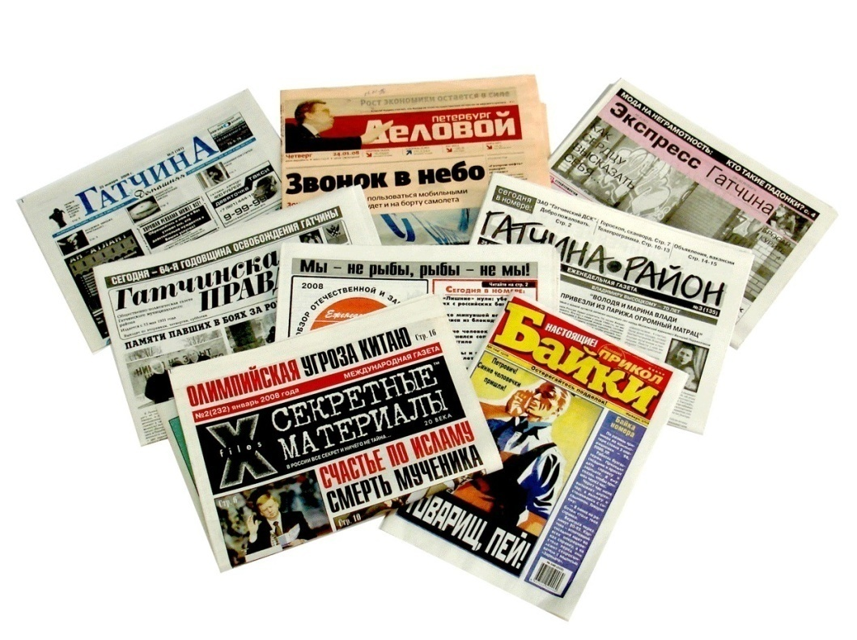
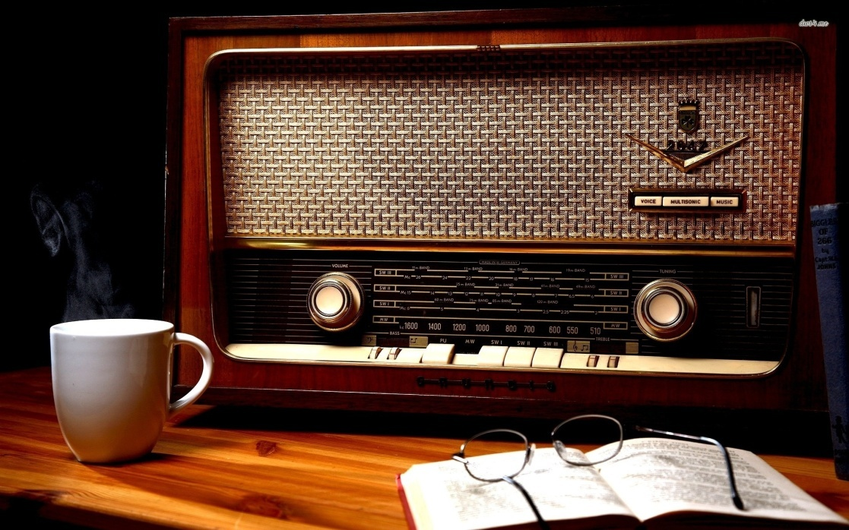

Slide 8




Slide 9

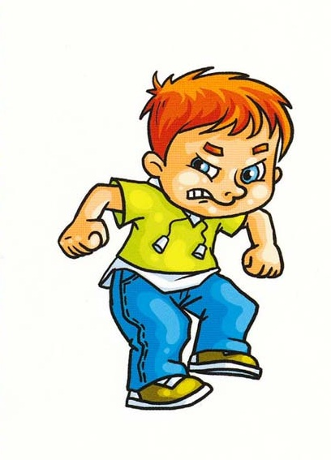


Slide 10
Использование известных способов словообразования.
Суффиксально-префиксальный:
ly – суффикс наречий (hurriedly);
y, - able, - ful, - less – суффиксы прилагательных (useless);
re - - повторное действие (reread);
im -, ir -, un -, dis - - противоположное значение (impossible).

Slide 11
Использование известных способов словообразования.
2. Словосложение (skyscraper).
3. Конверсия (record – to record).

Slide 12
С помощью синонимов / антонимов.
Beautiful = pretty, handsome.
Black – white.
3. to suggest = to offer, but it means to put forward the idea of doing something.

Slide 13

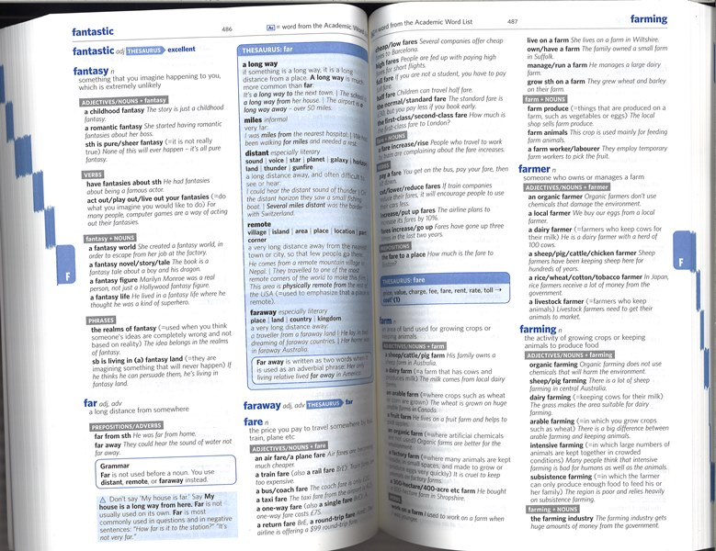
Использование дефиниций.

Slide 14
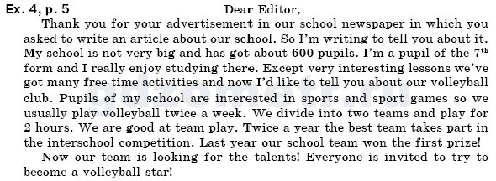
На основе контекстуальной догадки.

Slide 15
По созвучию с родным языком.
Legend
Compromise
Vice-president
Aggressive
Canyon

Slide 16
Через обобщение / перечисление.
an apple a lemon a banana
Fruits

Slide 17

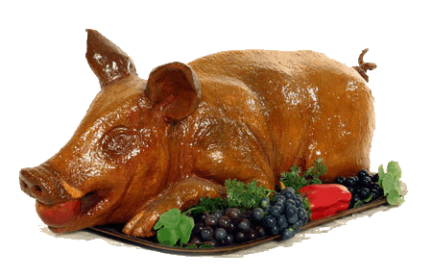
Ассоциации.

Slide 18


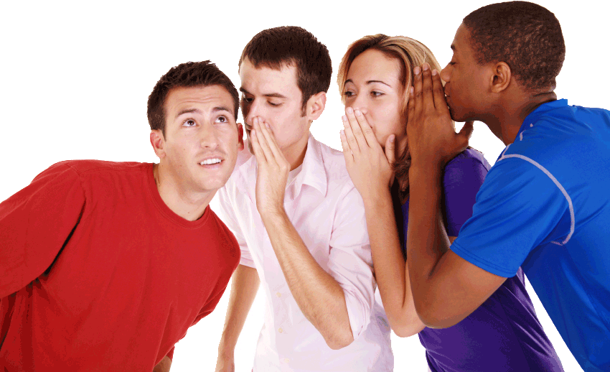

Slide 19

Спасибо за внимание!

